Slide 1
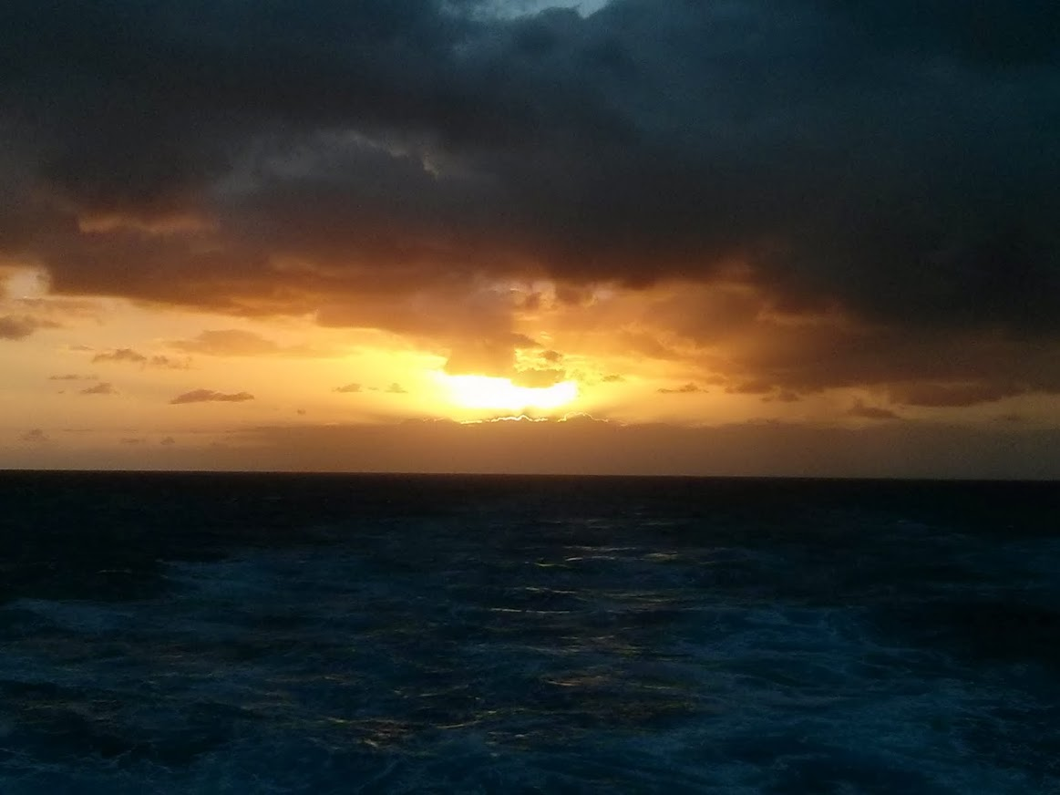
感謝創造萬物的主
柑泉圑契 獻詩

Slide 2
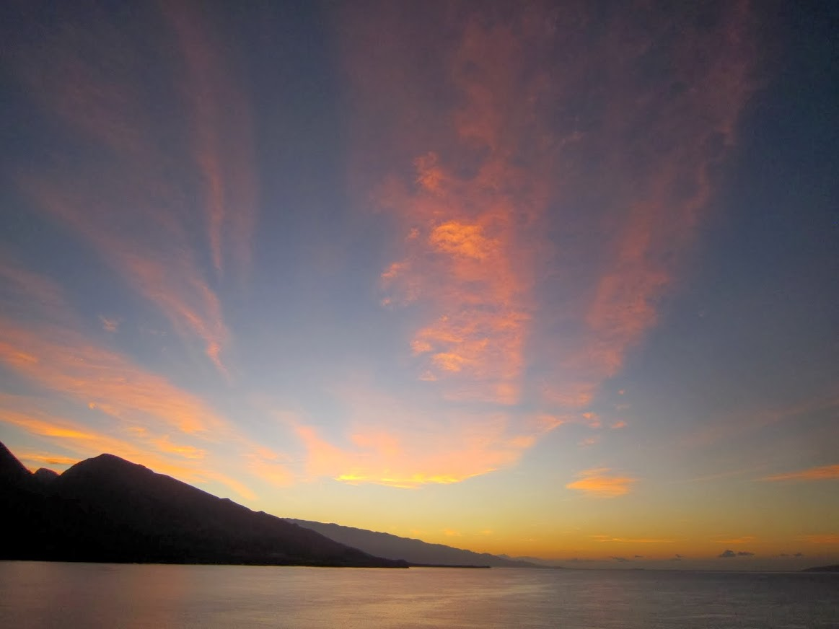
我的心神啊你著謳咾主耶和華 天地萬物攏是祂用智慧所創造的 祂用月來定著時節 日頭也知通落山 祂使海中的大魚游過來擱游過去
感謝創造萬物的主(1/3)

Slide 3
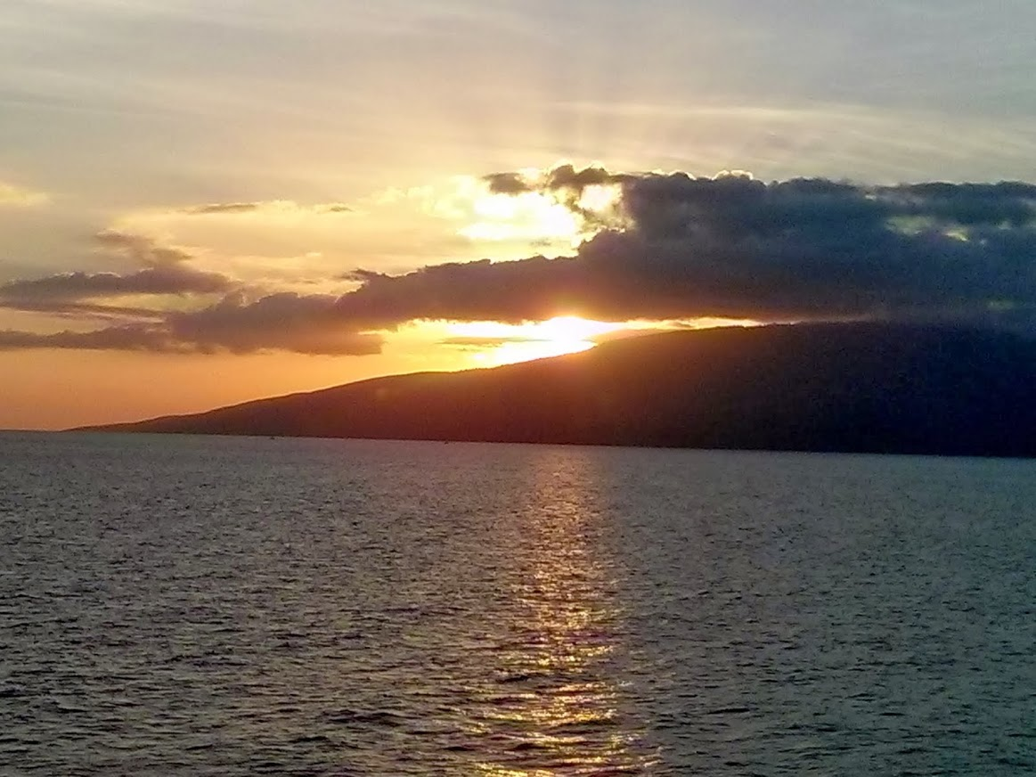
滿心感謝主上帝 賞賜水泉流滿山谷 給烏隻歇佇清涼水邊 滿心感謝主上帝 賞賜野獸有水通飮 青翠的草埔養飼精牲
感謝創造萬物的主(2/3)

Slide 4
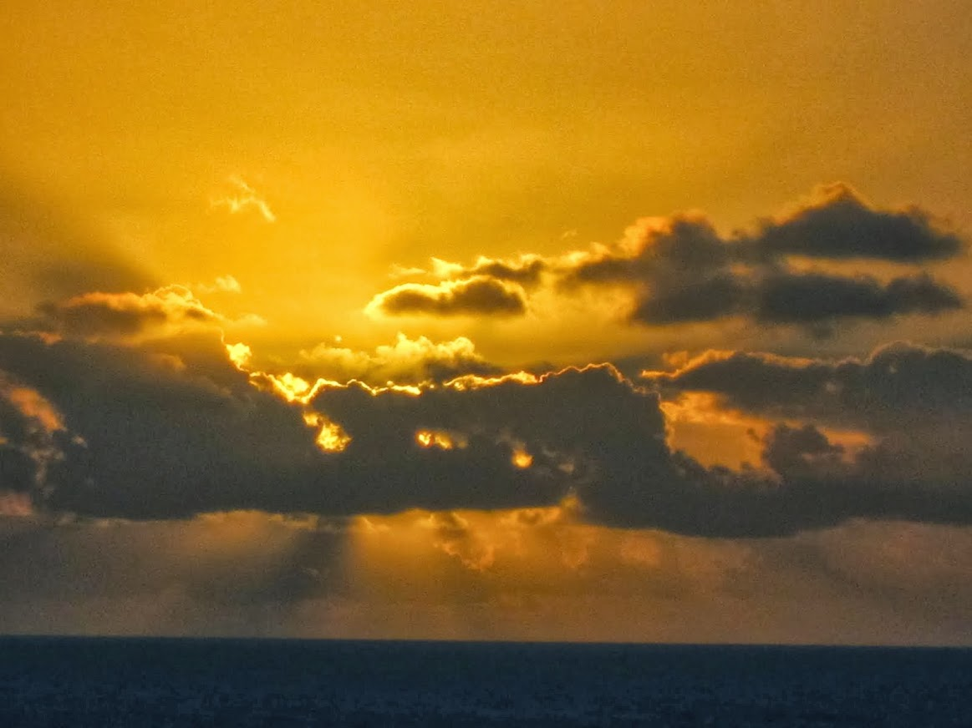
哈利路亞齊聲謳咾主耶和華 哈利路亞祂使全地改變換新 哈利路亞齊聲謳咾主耶和華 哈利路亞祂使全地改變換新 嘿!
感謝創造萬物的主(3/3)

